Slide 1

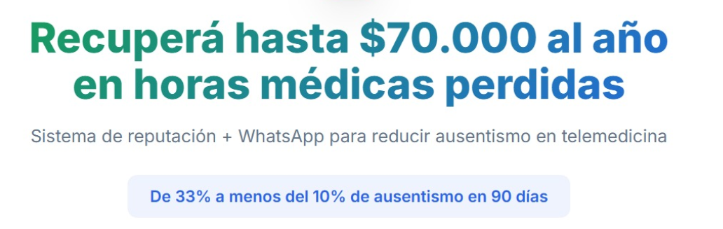

Slide 2
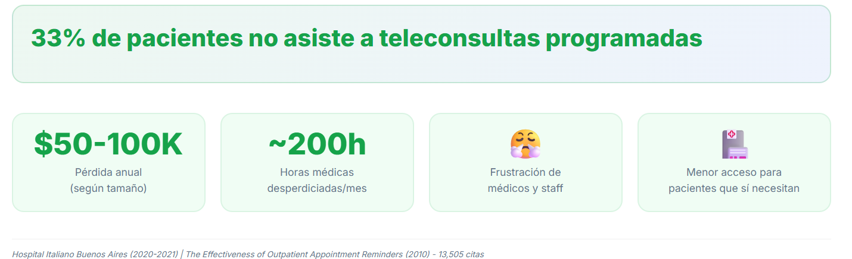
El Problema

Slide 3
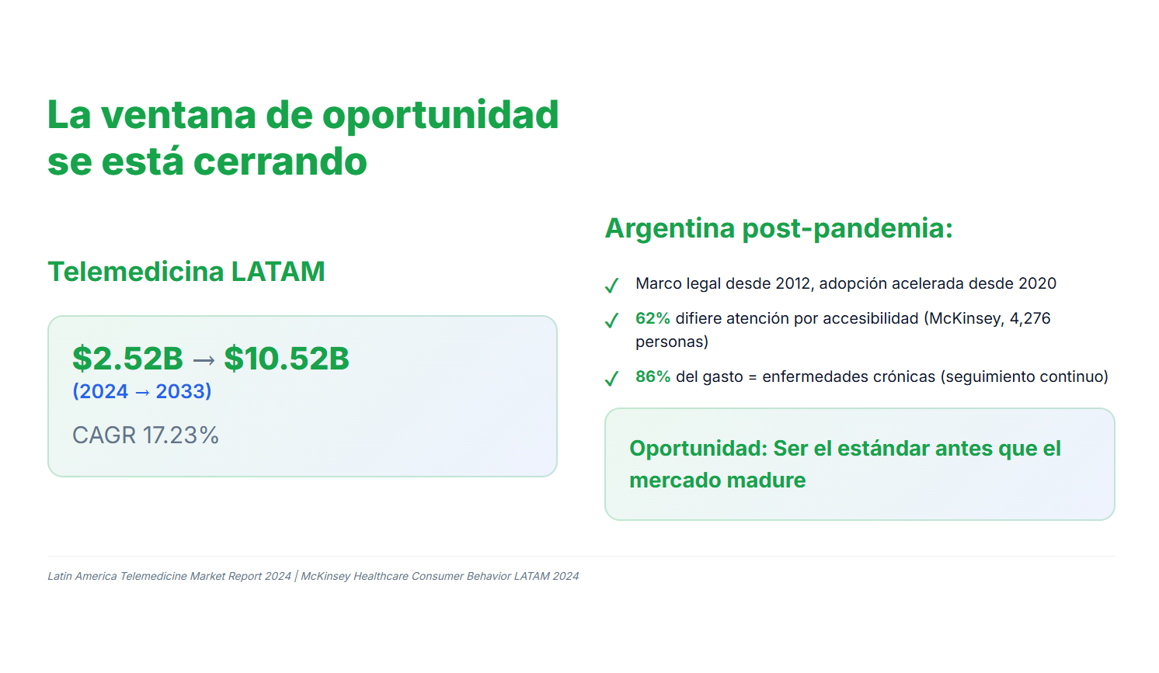
La oportunidad

Slide 4
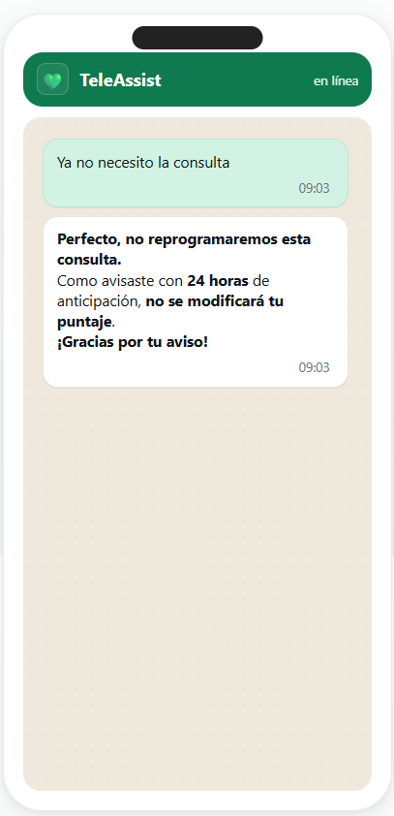
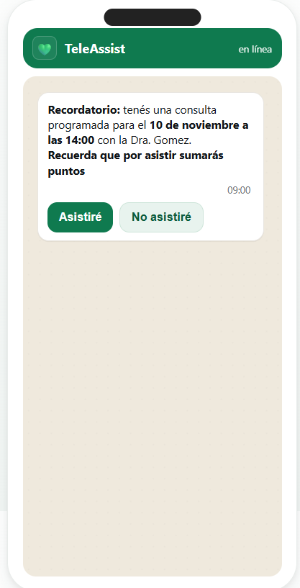
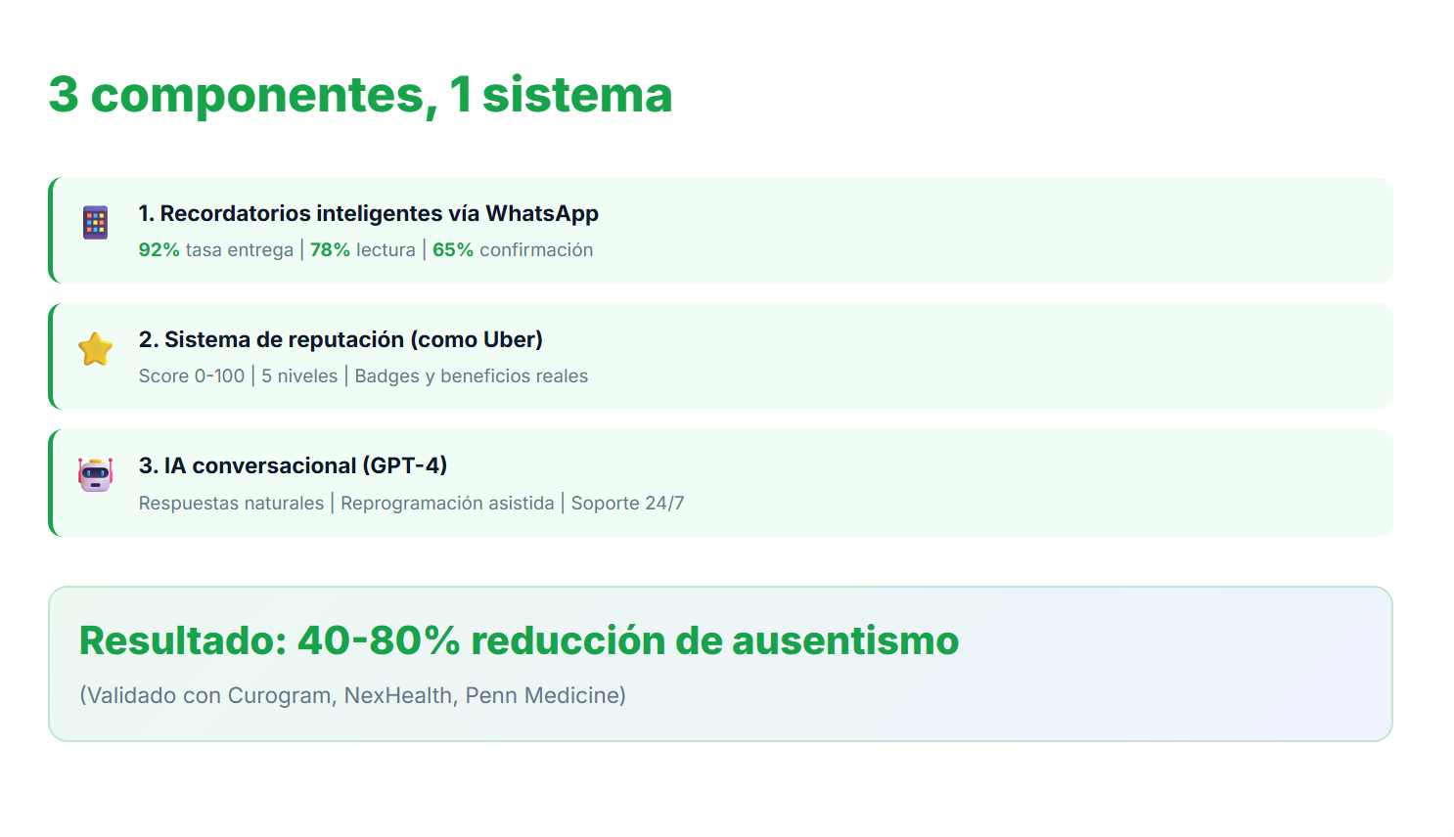



La solución

Slide 5




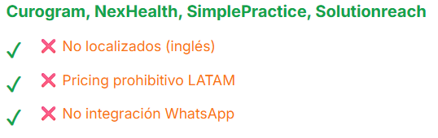



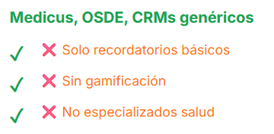

Nuestro diferencial
& Competidores

Slide 6
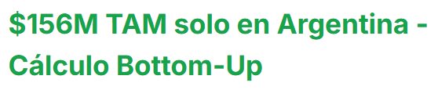
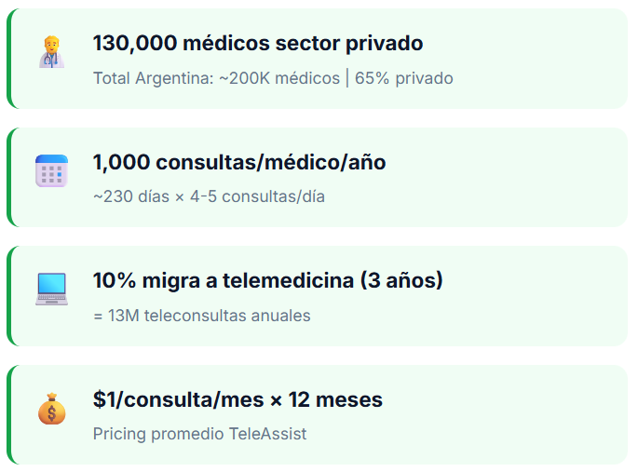
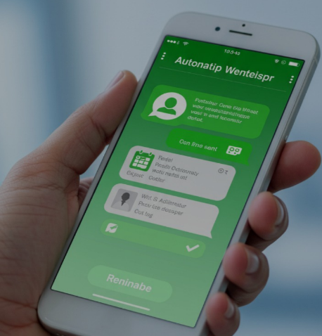
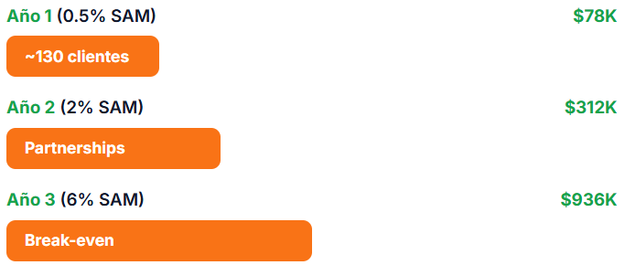
El Mercado &
Plan de crecimiento

Slide 7



Testimonios
Nuestros clientes cuentan cómo ya están ganando eficiencia y bajando costos

Slide 8
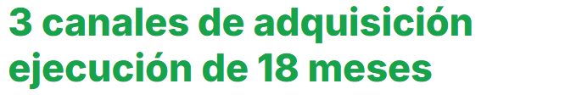
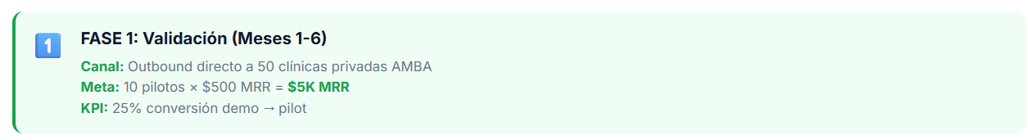
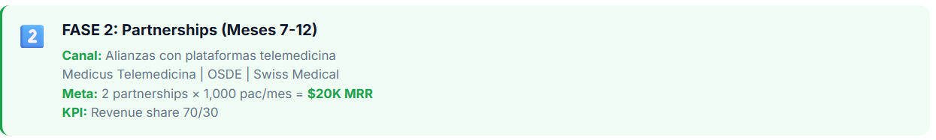
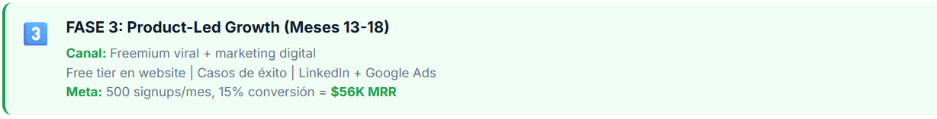

Plan de implementación

Slide 9

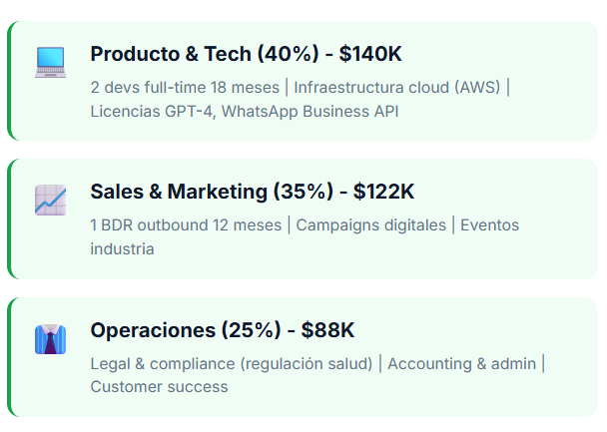


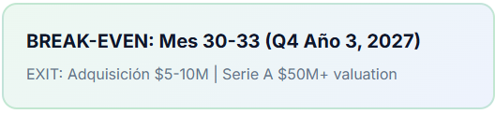
Uso de fondos & Proyección

Slide 10



Francisco Fernández
Ileana Pesa
Mercedes Dertiano
Belen Garcia Fabiani
Carlos Engel
Luciano Lucas
Grupo 9 MBA Salud Online – Cohorte 2025

Slide 11

Liderando la experiencia
del paciente en LATAM
Promoviendo una atención eficiente y empática,
que impulse una salud proactiva
Acompañanos a
construir el futuro

